Slide 1
Ролевая игра «Герои подземелья»
Разработано учащимся третьего курса Максимуком К.В.

Slide 2
Задачи проекта:
Требуется разработать имитацию игры «Герои подземелья». Реализовать выполнение следующих функций: загрузка/сохранение игры, покупка новых юнитов, улучшение имеющихся юнитов, прокачка рун, улучшение рун и их показателей, смена врагов, счетчики ресурсов, статистика игроков.
Обеспечить организацию лаконичного интерфейса приложения средствами создания меню, кнопочных форм, панелей инструментов. Реализовать соответствующую иерархию классов, осуществить работу с информацией, хранимой в соответствующих файлах.
Создать справочную систему приложения

Slide 3
Инструменты разработки:
Инструментами разработки для программного приложения являются:
операционная система Widows 10;
программная среда разработки Microsoft Visual Studio 2019;
язык программирования C#;
MS Visio 2019;
MS Word 2019;
Dr.Explain.

Slide 4
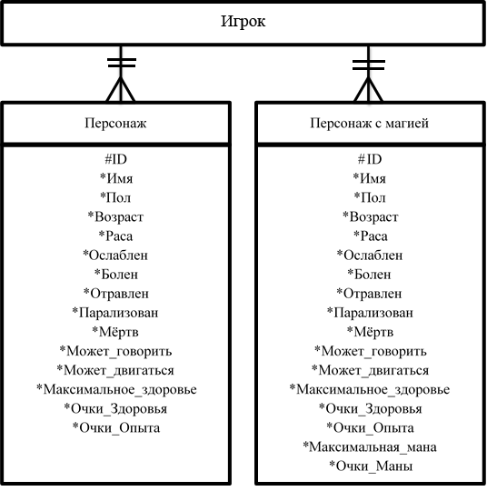
Диаграмма «Сущность-связь»

Slide 5
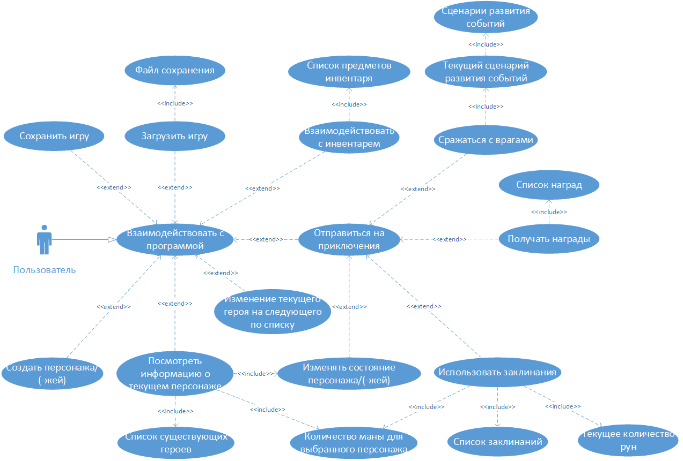
Диаграмма вариантов использования

Slide 6
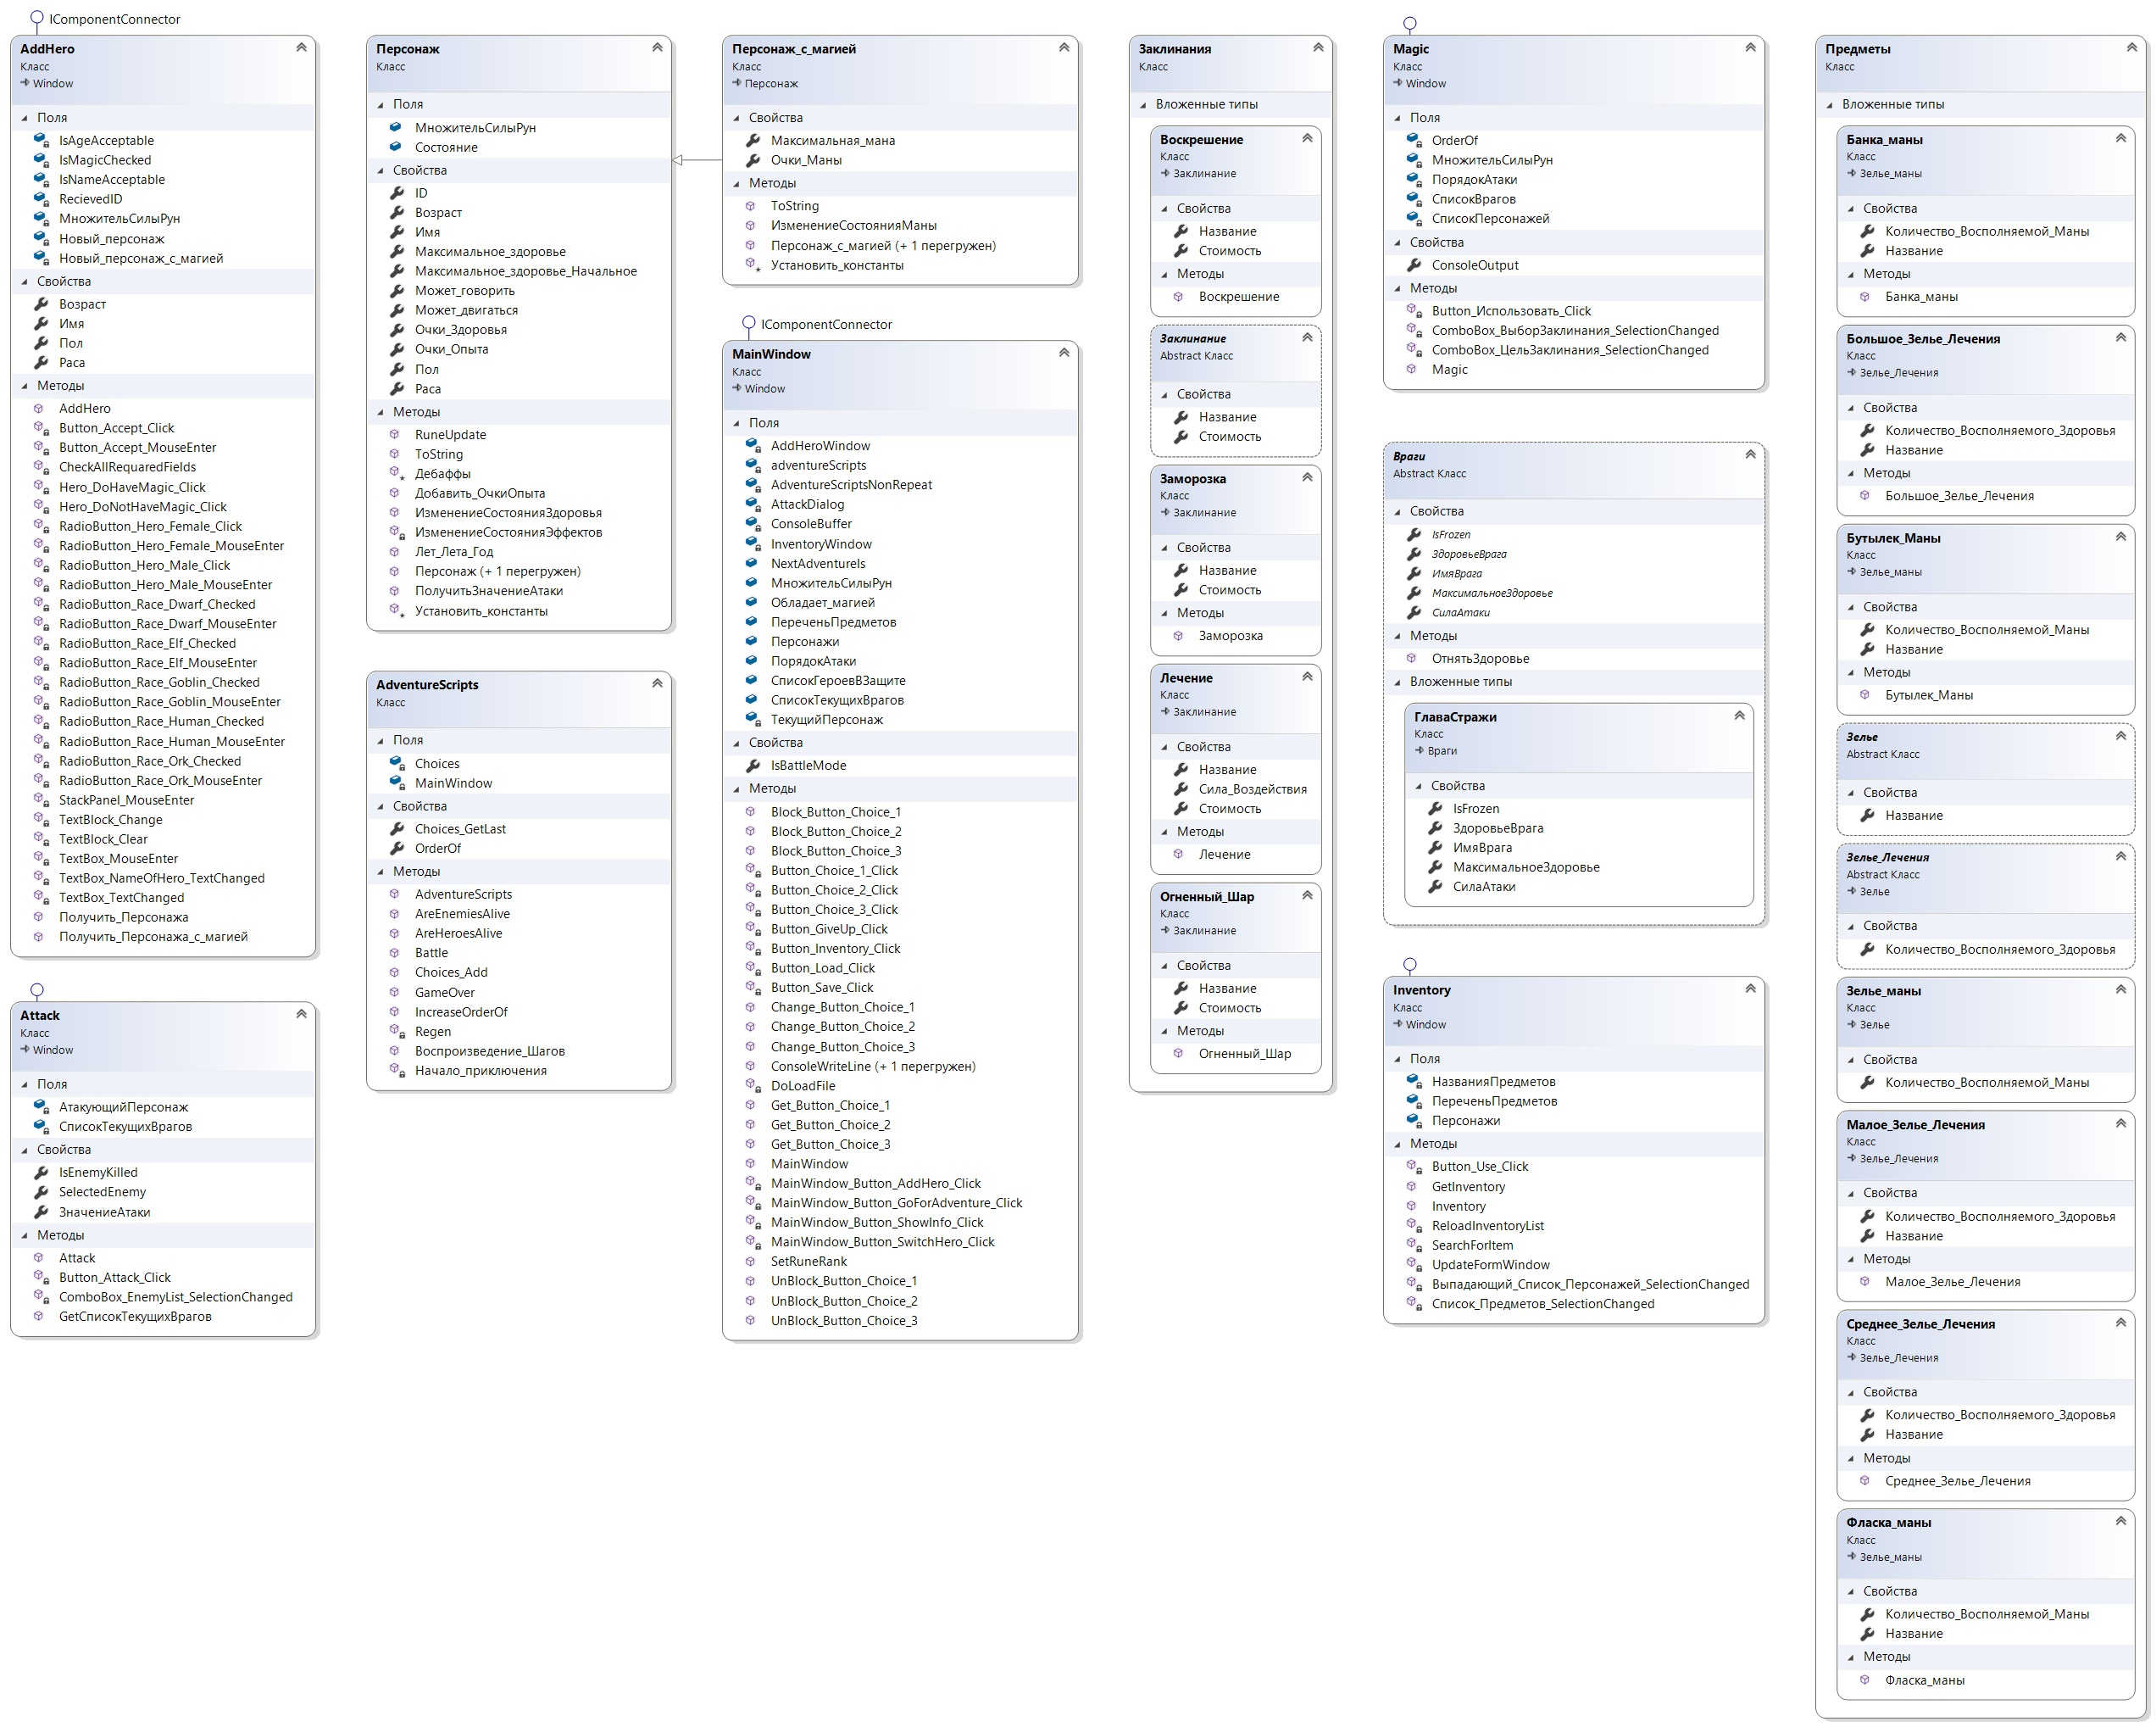
Диаграмма классов

Slide 7
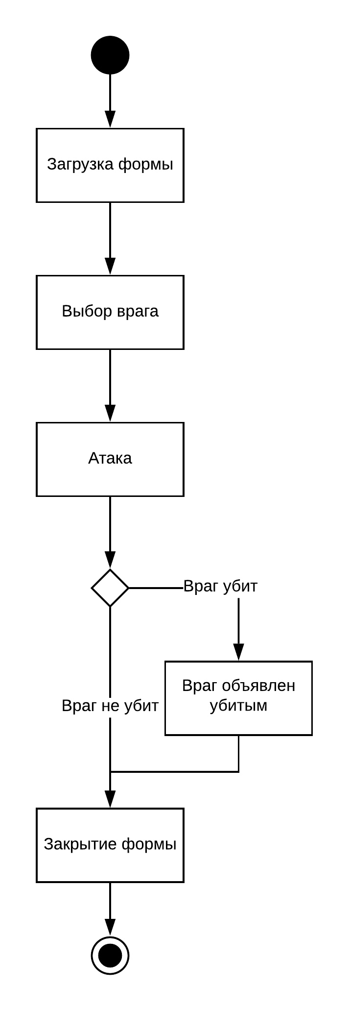
Диаграмма деятельности
Диаграмма деятельности описана для окна атаки

Slide 8
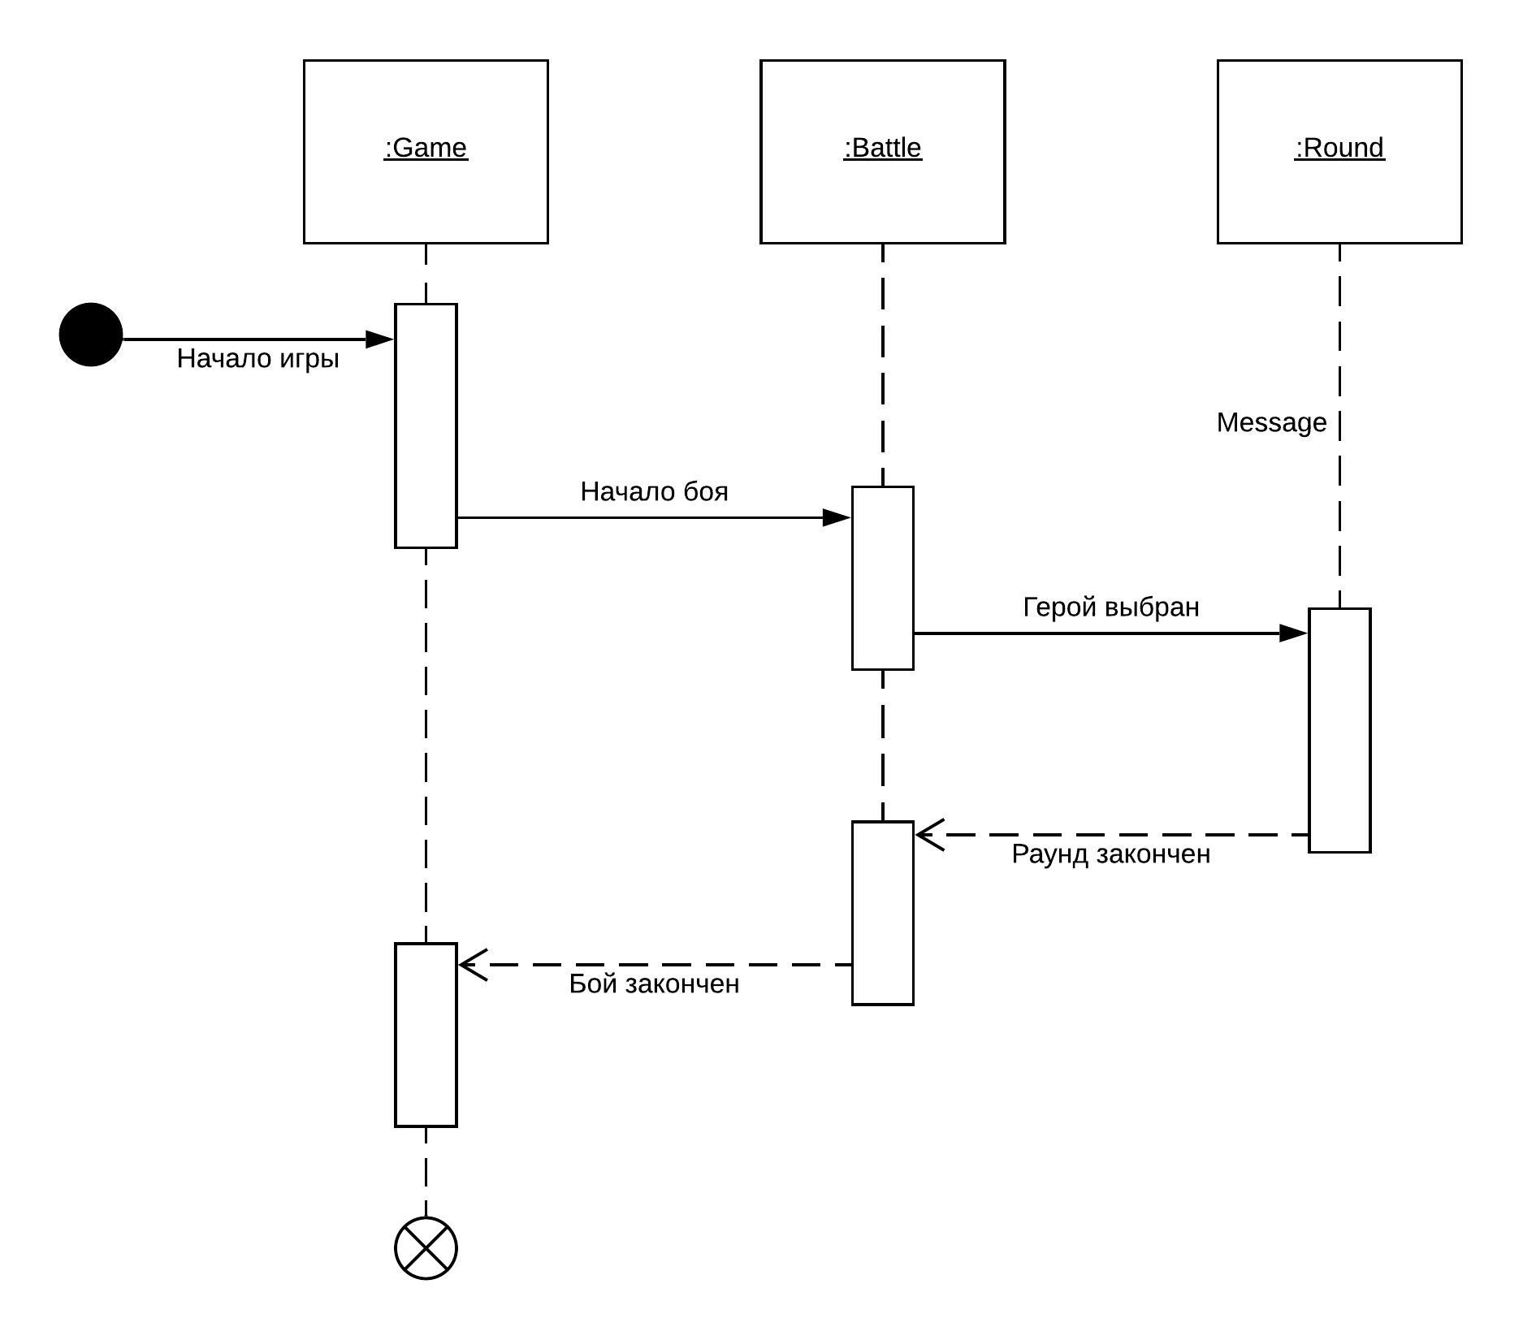
Диаграмма последовательности

Slide 9
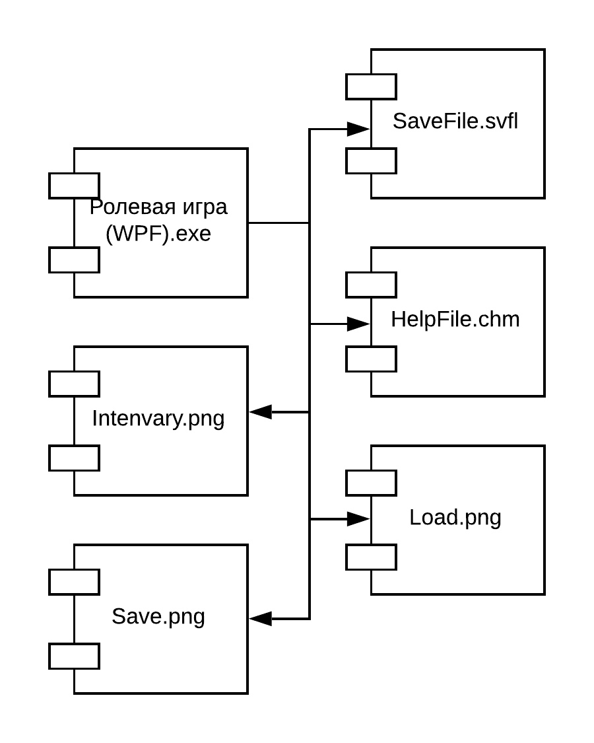
Диаграмма компонентов

Slide 10
Заключение
Программное средство можно модифицировать, как того пожелает заказчик.
В процессе разработки программы использовался в большом объеме материал по программированию и алгоритмизации, что способствовало закреплению наработанных навыков и умений в этих областях знаний.
При разработке приложения наибольшее внимание уделялось максимальному созданию лаконичного интерфейса и руководящих инструкций по приложению без (но не исключающего его) обращения к справке.
Проект был разработан в среде Microsoft Visual Studio 2019 на языке С#.

